Slide 1
Android illetve az iOS összehasonlítása

Slide 2

Bemutatása
1. verzió kiadása: 2008.szeptember 23.
Fejlesztő(k): (korábban Android Inc. ) Google
Forráskód: Nyílt
Op. Rendszer: Unix szerű
A verziókat édességekről nevezik el
Legújabb verzió: Android 13 Tiramisu (2022. Aug. 15.)

Slide 3

Android előnyök
Bővíthető memória
Testreszabhatóság
Szívósság
4K videók
Lehet víz- és porálló is

Slide 4
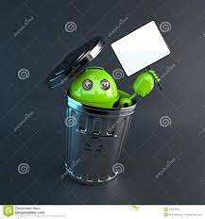
Hátrányok
Alig kap frissítést, pár frissítés után lecserélik
Google fiók nélkülözhetetlen
Lassan fut a rendszer gyengébb eszközökön
Az applikációk futnak a háttérben, emiatt lassul a telefon
Nincs prémium vírus védelem

Slide 5

Bemutatása
1. verzió kiadása: 2007. június 29.
Fejlesztő(k): Apple inc.
Forráskód: Zárt
Op. Rendszer: Saját op. Rendszere van (iOS = i Operating System)
Az új verziókat növekvő számsorban nevezik el
Legújabb kiadása: iOS 15.6 (2022. Aug. 17)

Slide 6
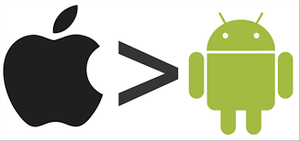
iOS előnyei
Alkalmazások elérhetősége
Gyors frissítés
Széleskörű kompatibilitás
Optimalizáltabb rendszer
Biztonságosabb

Slide 7
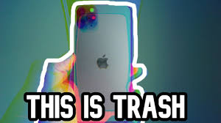
iOS hátrányai
Az akkumulátor hamar lemerül
Ugyanazok az ikonok maradnak frissítés után, minimális változtatásokat kap csak
Nem lehet testreszabni
Nem lehet bővíteni a memóriát / tárhelyet
Nem támogatja az NFC (Near Field Communication-t) és a rádiót
Rendszeres túlmelegedés

Slide 8
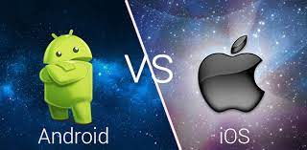
Miben jobb az Android mint az iOS?
Elviselhetőbb az ára
C-Type töltő gyorstöltésre
Testreszabható
Jobb kamera videók ill. fénykép készítésre
Több az ingyenes alkalmazás
Bővíthető memória (pl. micro SD kártya)
Az akkumulátor tovább bírja

Slide 9
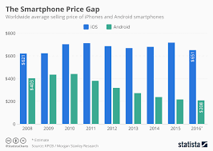
Grafikon az eladásokról

Slide 10
Források
https://hu.wikipedia.org/wiki/Android-verzi%C3%B3k
https://hu.wikipedia.org/wiki/IOS
https://landcomputer.blog.hu/2020/10/12/5_dolog_amiben_jobb_az_ios_az_androidnal
https://smartclinic.hu/hu/blog/10-dolog-ami-miatt-android-jobb-mint-iphone/
https://hows.in/hu/post/elonyok-es-hatranyok-android
https://www.digitalaptech.com/advantages-and-disadvantages-of-google-android/
https://www.digitalaptech.com/advantages-and-disadvantages-of-ios/
https://geeksmodo.com/disadvantages-of-iphone/
https://iphonegeeks.com/advantages-of-android-over-iphone/
https://www.androidauthority.com/ios-vs-android-1068950/

Slide 11
Köszönöm a figyelmet!
Készítette: Szekeres Rafael Alex

